Slide 1
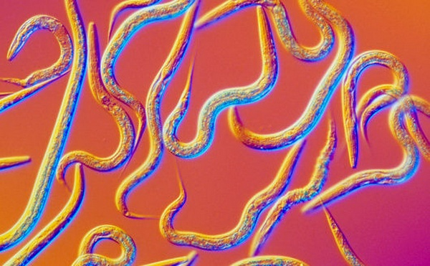
Тип Круглі черви

Slide 2
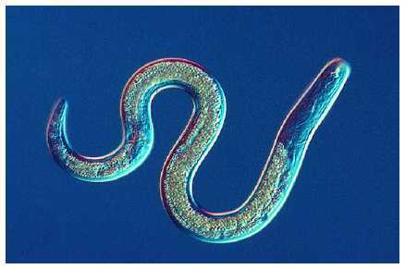
Тип Круглі черви
Двобічносиметричні тришарові роздільностатеві тварини

Slide 3
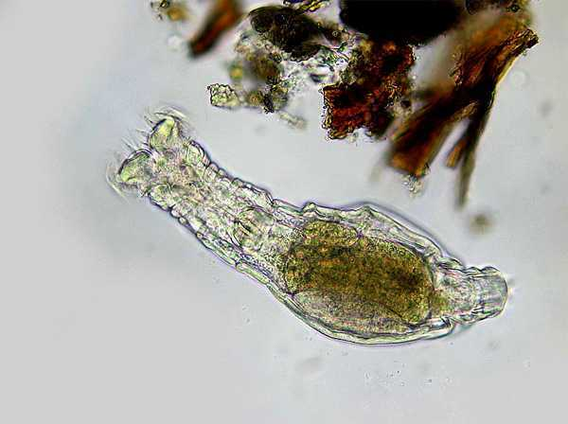
Тип Круглі черви
Коловертка
Живуть у воді

Slide 4
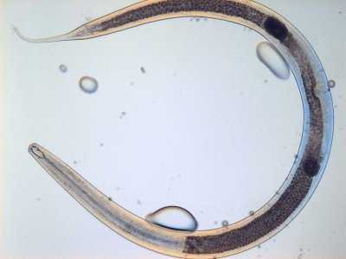
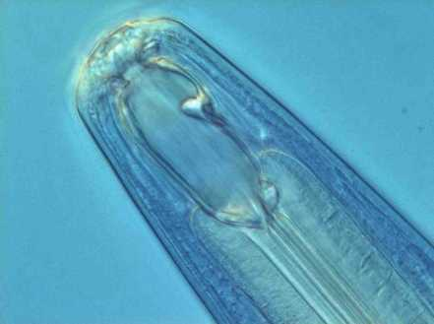
Тип Круглі черви
Рот
Живуть у ґрунті

Slide 5
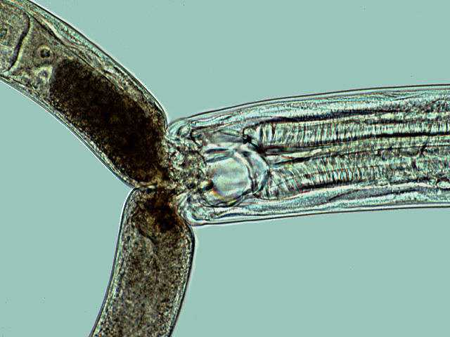
Тип Круглі черви
Круглий черв-хижак когось атакує

Slide 6
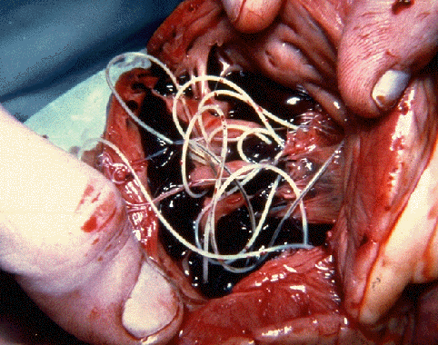
Тип Круглі черви
Круглі черви
у серці собаки
Можуть паразитувати на тваринах

Slide 7
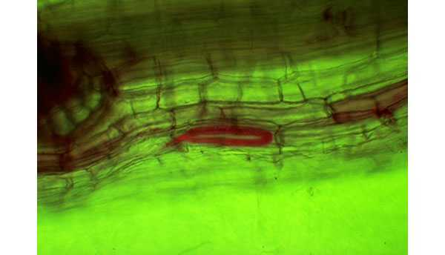
Тип Круглі черви
Круглі черви у стеблі кукурудзи
Можуть паразитувати на рослинах

Slide 8
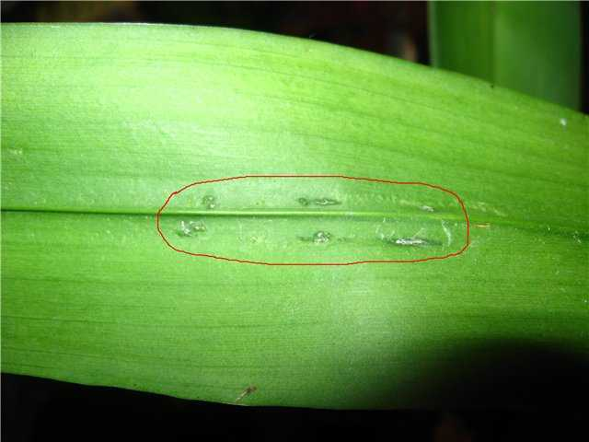
Тип Круглі черви
Круглі черви у листках кімнатної рослини
Можуть паразитувати на рослинах

Slide 9
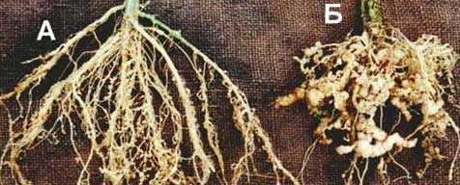
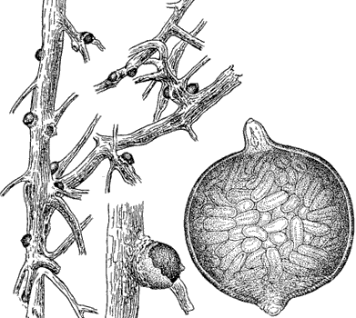
Тип Круглі черви
Круглі черви утворюють
гали на коренях
Самка круглого черва,
наповнена яйцями
Можуть паразитувати на рослинах

Slide 10
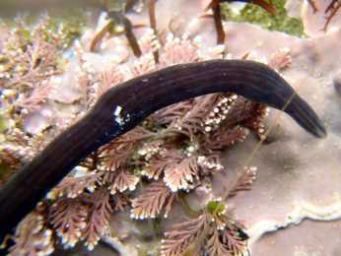
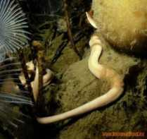
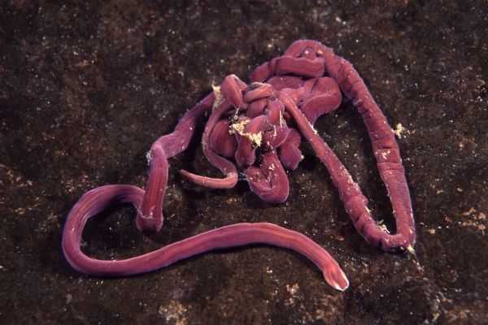
Тип Круглі черви
Найдовша тварина на Землі - морський черв лінеус довгий (60 м?)

Slide 11
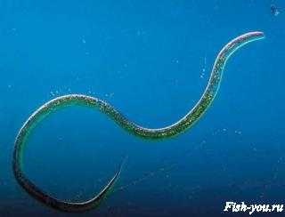
Тип Круглі черви
Тіло несегментоване, веретеноподібне, регенерація слабка

Slide 12
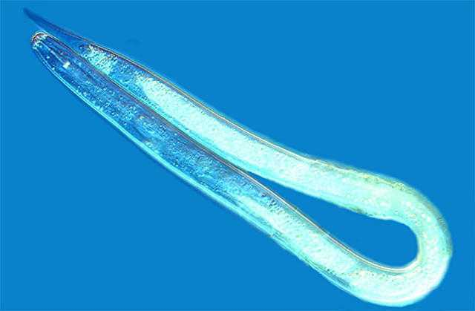
Тип Круглі черви
Під шкірно-мускульним мішком – первинна порожнина, заповнена рідиною

Slide 13
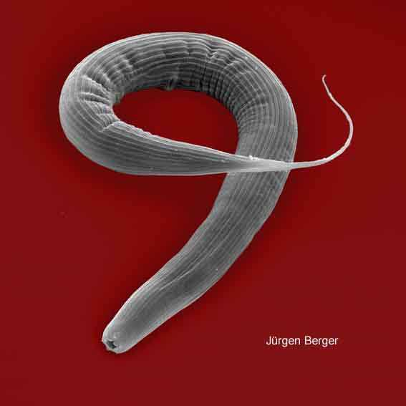
Тип Круглі черви
Рот
Глотка
Кишка
Анальний
отвір
Травна система незамкнена

Slide 14
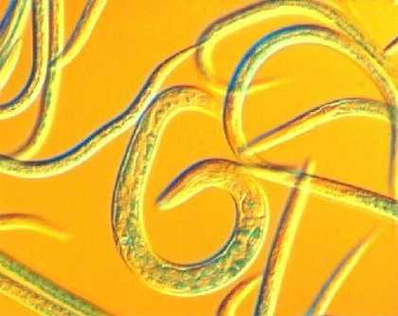
Тип Круглі черви
Дихальної і кровоносної систем немає

Slide 15
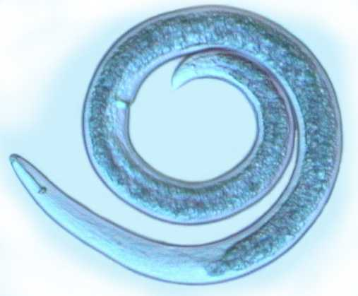
Тип Круглі черви
Тверді продукти обміну
ізолюються і накопичуються
в тілі
Шийна залоза
(видозмінений
протонефридій)
Видільний
отвір
Видільна система

Slide 16
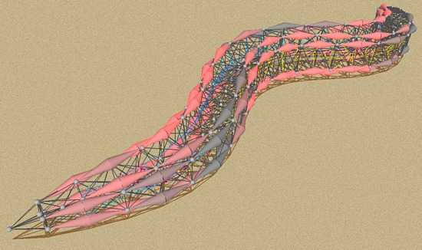
Тип Круглі черви
Навкологлоткове кільце
Черевний
нервовий
стовбур
У піддослідного
круглого черва
налічили всього
300 нервових клітин.
Учені встановили
усі зв’язки між ними і
створили першу штучну нервову систему
Спинний
нервовий
стовбур
Нервова система

Slide 17
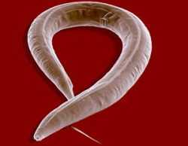
Тип Круглі черви
Клас Нематоди – вільноживучі і паразити рослин і тварин

Slide 18
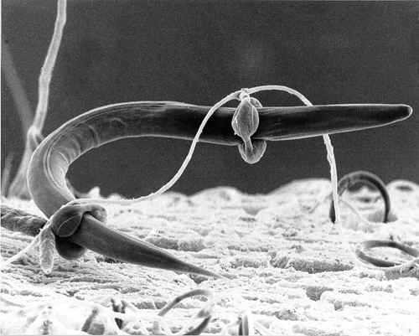
Тип Круглі черви
Хижий гриб полює на нематоду за допомогою клейких кілець

Slide 19
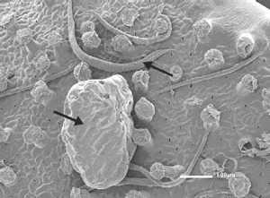
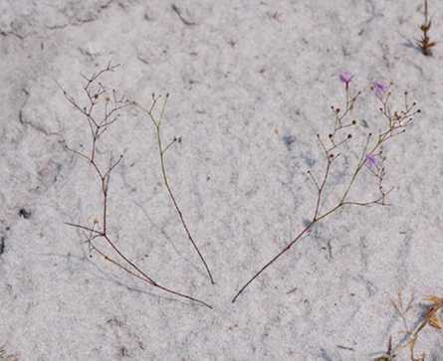
Тип Круглі черви
Нематода
Philcoxia minensis
закопує листки
в пісок
Вирости
на листку
На нематод полюють деякі рослини за допомогою підземних листків

Slide 20
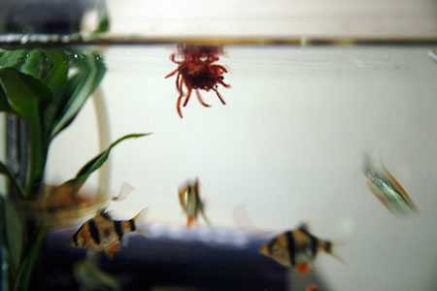
Тип Круглі черви
Спеціально розведеними вільноживучими нематодами годують акваріумних рибок

Slide 21
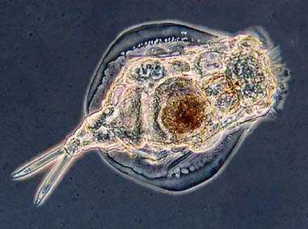
Тип Круглі черви
Клас Коловертки часто виділяють в окремий тип

Slide 22
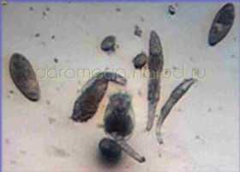
Тип Круглі черви
Велика інфузорія
може з’їсти
малу коловертку
Інфузорія
Бактерії
Інфузорія
Коловертки
філодини
Коловертки
брахіонуси,
одна з – яйцем
Коловертки мають сталу кількість клітин і мікроскопічні розміри

Slide 23
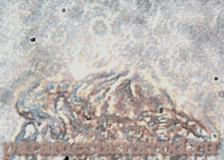
Тип Круглі черви
Коловертка фільтрує воду і рухається за допомогою війок біля ротового отвору

Slide 24
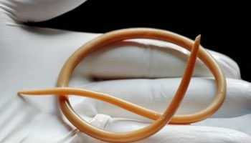
Круглий черв аскарида людська
Самці до 30 см і самки до 40 см живуть у кишечнику людини

Slide 25
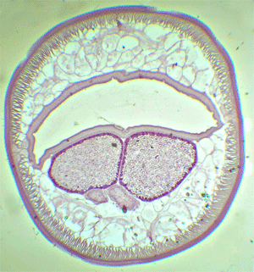
Аскарида людська
Шкірно-мускульний
мішок
Кутикула
Первинна
порожнина тіла,
заповнена рідиною
М’язи
тільки
повздовжні
Опорну функцію виконує кутикула, шкірно-мускульний мішок і рідина в первинній порожнині

Slide 26
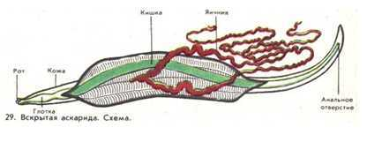
Аскарида людська
Кишка
Рот
Анальний отвір
Глотка
Травна система пристосована до рідкого вмісту людського кишечника

Slide 27
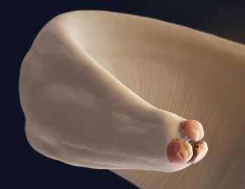
Аскарида людська
Рот аскариди
Органів прикріплення немає, постійно повзе вперед

Slide 28
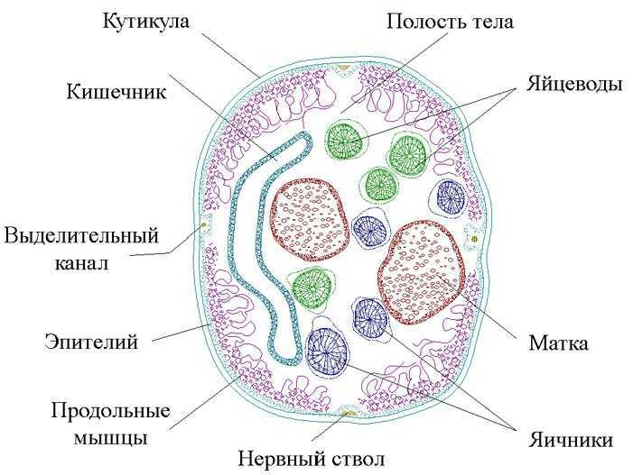
Аскарида людська
Спинний нервовий стовбур
Видільний канал
Видільний канал
Черевний нервовий стовбур
Нервова і видільна система розвинуті слабко, органів чуттів немає

Slide 29
Життєвий цикл аскариди людської
При відхаркуванні
аскариди знову
потрапляють
у кишечник
Статевозрілі
самець і самка
Яйця заносяться у кишечник
Личинка проникає
у кров і мігрує до
легень, бо її
потрібен кисень
Запліднені яйця
з фекаліями
потрапляють назовні і
можуть зберігатися
7 років
Під оболонкою яйця
дозріває личинка

Slide 30
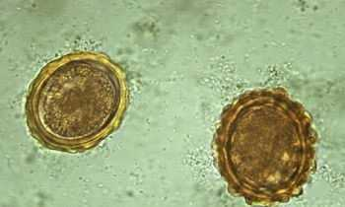
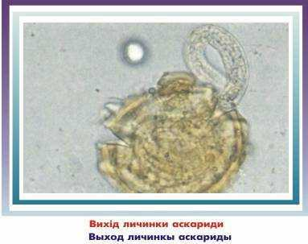
Життєвий цикл аскариди людської
Вихід личинки
аскариди з яйця
Запліднені яйця аскарид

Slide 31
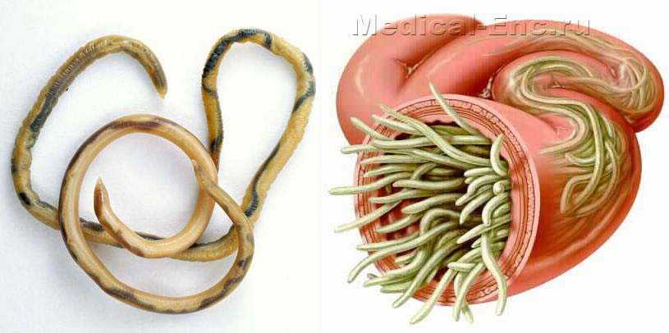
Аскарида людська
Аскаридоз – тяжке захворювання з інтоксикацією та ускладненнями (непрохідністю і розривом кишечника)

Slide 32
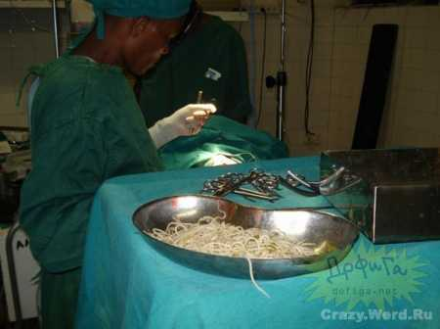
Аскарида людська
У складних випадках мусять вдаватися до хірургічного втручання

Slide 33
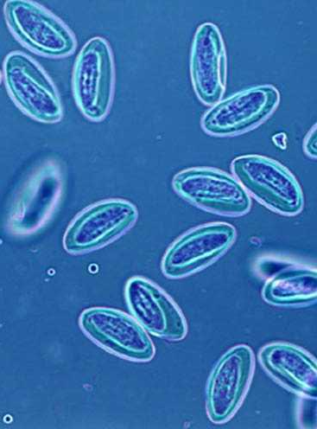
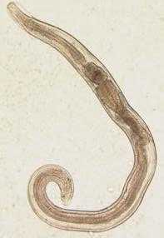
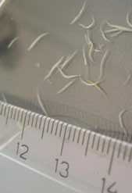
Круглі черви гострики
Дорослий гострик
Яйця гостриків
Головне джерело зараження – фекальні маси

Slide 34
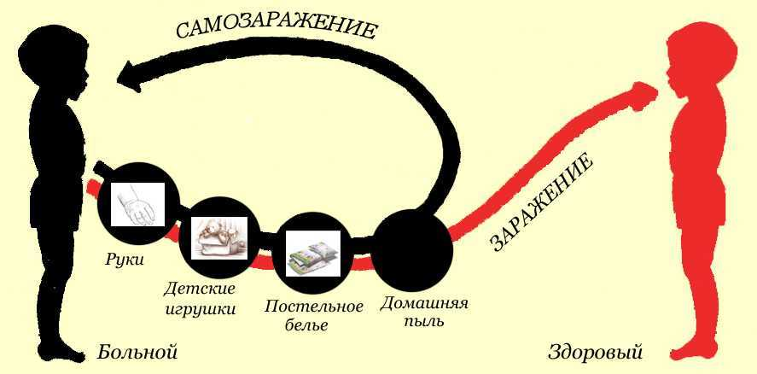
Круглі черви гострики
Самозараження
Хворий
Здоровий
Зараження
Руки
Іграшки
Постіль
Хатній пил
Зараження і самозараження гостриками

Slide 35
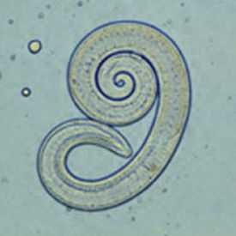
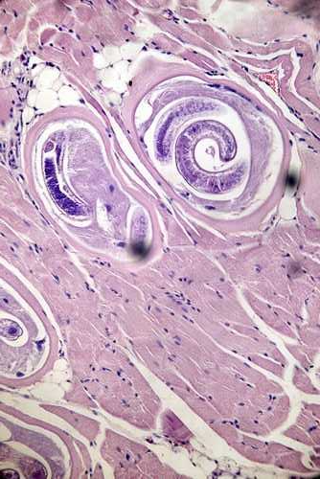
Круглі черви трихінели
У проміжного хазяїна живуть у м’язах,
в остаточного (в т.ч. людини) – у кишечнику

Slide 36
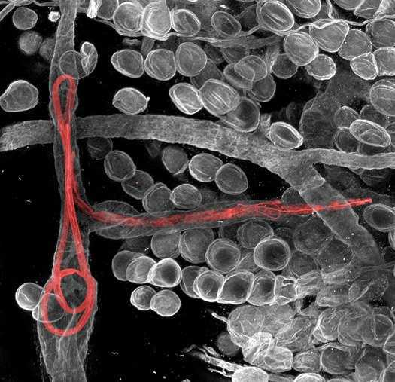
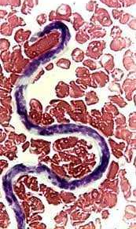
Круглі черви філярії
Філярія
у лімфатичних
судинах миші
Мікроскопічно малі і дуже тонкі

Slide 37
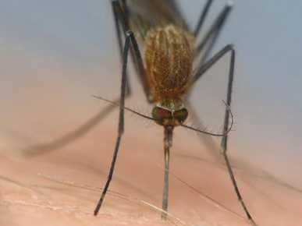
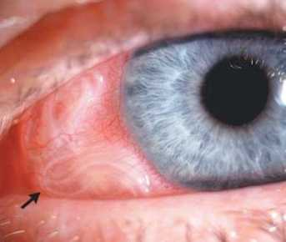
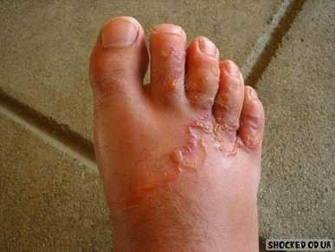
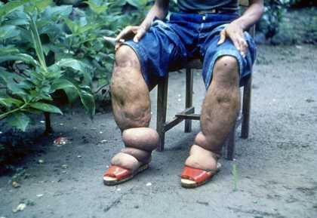
Круглі черви філярії
Проміжний хазяїн – кровосисна комаха,
остаточний – людина. Слонова хвороба

Slide 38
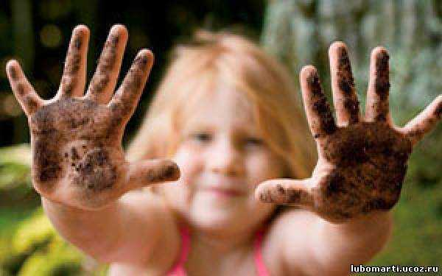
Як не заразитися
Мити руки після туалету й інших брудних предметів

Slide 39
Як не заразитися

Slide 40
Як не заразитися
Мити овочі і фрукти протічною водою, можна із содою чи милом

Slide 41
Як не заразитися
Вживати чисту воду

Slide 42
Як не заразитися
Не допускати мух і до продуктів

Slide 43
Як не заразитися

Slide 44
Як не заразитися
Не допускати тарганів до продуктів

